Slide 1
Тема програми: Довідково інформаційні документи.
Тема уроку:
«ПРОТОКОЛ, ВИТЯГ З ПРОТОКОЛУ

Slide 2
Навчально-виховна мета уроку:
Навчальна мета: сформувати уміння і навички при роботі з документами, закріпити знання теми.
Розвиваюча мета: розвивати навики самоконтролю; розвивати професійне мислення; розвивати свідому трудову дисципліну; розвивати здібності самостійного і колективного аналізу нової інформації; розвивати уміння аналізувати, зіставляти; розвивати мову учнів під час вивчення нової термінології тощо.
Виховна мета: формувати в учнів виховання трудової і робочої дисципліни, створення умов для морального, естетичного і фізичного виховання. Виховувати в учнів творче ставлення до трудового процесу, акуратність в роботі, бережливе ставлення до обладнання, інструменту і економії матеріалів і електроенергії.

Slide 3
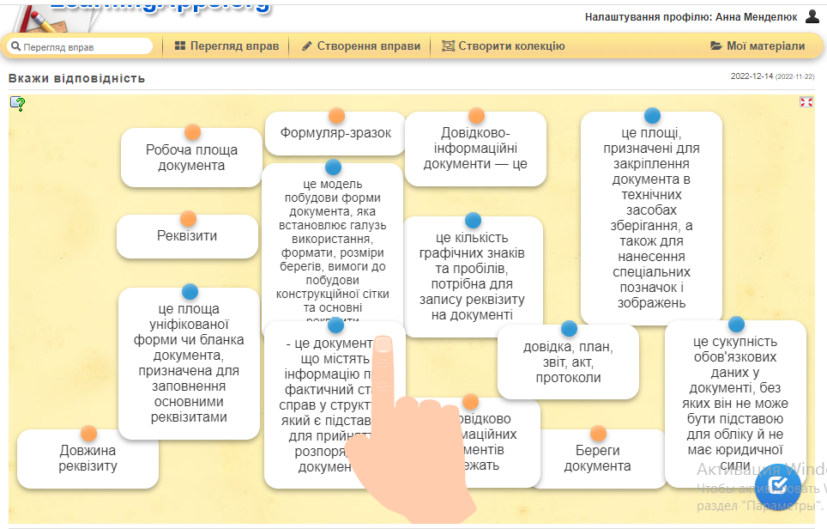
Актуалізація знань https://learningapps.org/display?v=p9vzt6tmc22

Slide 4
Протокол та його види
Протокол - це
документ, який фіксує хід обговорення питань і прийняття рішень на засіданнях педагогічної ради, атестаційної комісії, органів шкільного самоврядування, зборах, нарадах тощо.
первинний офіційний документ, на підставі якого керівництво має право вимагати від підлеглих виконання доручених їм завдань, видавати розпорядчі документи.
Протокол складають на основі рукописних, стенографічних записів, аудіозаписів, зроблених під час засідання; текстів, тез доповідей, виступів, довідок, проектів рішень, поданих до засідання.
У п’ятиденний строк протокол уточнюють, доповнюють, звіряють зі стенограмами, аудіозаписами, редагують і оформлюють. Протокол загальних зборів різних неперіодичних засідань, нарад підписують голова і секретар, а протокол засідань комісій – усі члени президії.

Slide 5
Правильне ведення протоколу має важливе значення, оскільки прийняті рішення набувають юридичної сили тоді, коли вони оформлені протоколом. Протокол дає можливість перевірити правильність прийнятих рішень, контролювати їх виконання. Якщо протоколи фіксують у книгах то такі книги обов’язково поаркушно нумеруються, прошнуровуються, підписуються керівником і скріплюються печаткою.

Slide 6
Протокол та його види
За обсягом протоколи можуть бути:
Стислими
містять лише назви обговорених питань та рішення з цих питань; в них записано лише ухвалу або поширену резолюцію, а також зазначено номер, дату, назву організації, кількість присутніх, порядок денний, рубрики «Слухали» та «Ухвалили»;
Повними
назви обговорених питань, стислий виклад виступів та питань, які ставилися доповідачам і виступаючим, заносять також запитання доповідачеві та конспективний запис виступів під час обговорення, рішення з обговорених питань; рубрики «Слухали», «Виступили», «Ухвалили»;
Стенографічними
дослівно фіксуються виступи, запитання, зауваження, рішення, пропозиції тощо. Якщо хід засідання стенографується, зміст виступів до протоколу не заноситься; розшифрована та оформлена належним чином стенограма додається до протоколу.

Slide 7
Основні реквізити протоколу
Протоколи складаються з таких реквізитів:
1. Назва документа – протокол.
2. Номер.
3. Назва колегіального органу із зазначенням характеру його роботи загальні збори, виробнича нарада, засідання кафедри тощо.
4. Назва навчального закладу, організації.
5. Дата й місце проведення зборів.
6. Кількісний склад учасників.
7. Посади, прізвища й ініціали керівників зборів, наради тощо.
8. Порядок денний.
9. Текст.
10. Перелік додатків до протоколу із зазначенням кількості сторінок.
11. Підписи керівників зборів, наради.

Slide 8
Розділи тексту протоколу
  У порядку денному протоколу
    зазначають питання, винесені на розгляд колегіального органу, прізвища та ініціали доповідачів, а у разі потреби – вказують їх посади.
    питання розташовують за порядком їх значущості, складності й передбаченого часу обговорення.
Основна частина протоколу
  складається з розділів, які нумеруються арабськими цифрами і мають відповідати пунктам порядку денного.
  Кожний розділ містить три частини: СЛУХАЛИ – ВИСТУПИЛИ – УХВАЛИЛИ.

Slide 9
Розділи тексту протоколу
  «СЛУХАЛИ» друкується великими літерами, після нього ставиться двокрапка. У наступному рядку з абзацу вказують ініціали та прізвище доповідача (у називному відмінку), тему доповіді. Далі викладається основний зміст доповіді або вказується, що текст додається.
  Після слова «ВИСТУПИЛИ» зазначають прізвище, ініціали, посаду та зміст виступу кожної особи, що приймала участь в обговоренні доповіді.
  У розділі «УХВАЛИЛИ» повністю записується прийняте рішення, яке може складатися з одного чи кількох пунктів або з констатуючої частини й резолюції.

Slide 10
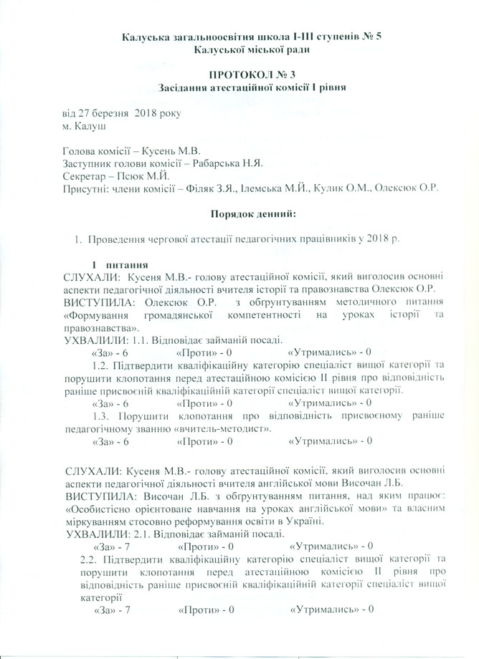

Slide 11
Редагування документа

Slide 12
Витяг з протоколу
Витяг з протоколу - це
певна частина (уривок) про­токолу, що відображає конкретне окреме питання порядку денного, оформлена належним чином.
точна копія частини тексту з оригіналу протоколу, яка стосується певного питання порядку денного.

Slide 13
Реквізити витягу з протоколу
Витяг з протоколу складається з таких реквізитів:
1. Назва документа й номер документу.
2. Назва колегіального органу, засідання, наради.
3. Дата.
4. Питання порядку денного.
5. Текст з цього питання.
6. Підписи голови й секретаря.

Slide 14


Slide 15
Пакет документів
Оголошення
Порядок денний
Протокол
(Кувертна картка)

Slide 16


Slide 17
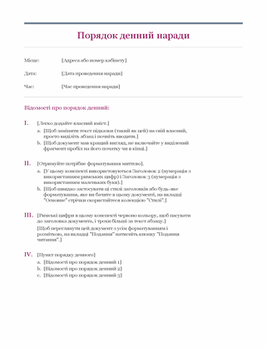

Slide 18
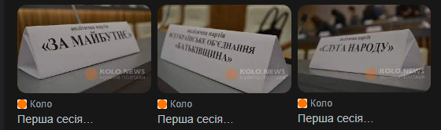

Slide 19
Закріплення нового матеріалу
Пройдіть тест за посиланням
https://forms.gle/ngGFmGyWpHBQGvkv8

Slide 20
Правила техніки безпеки

